Slide 1
Дизайн-студия
« Использование разнообразных техник декоративно-прикладного искусства при выполнении творческих проектов »

Slide 2
Чем легче ребенку дается обучение, тем сильнее проявляется стремление!

Slide 3
функциональной технологической грамотности, общетрудовых политехнических знаний и умений, необходимых во всех сферах проф. деятельности
способствует развитию у школьников
Образовательная область «Технология»
трудолюбие, уважительное отношение к труду, бережливость, упорство в достижении поставленной цели, предприимчивость, творческий подход к принятию решений
формирует такие важные качества личности

Slide 4
образовательная область «Технология» решает следующие задачи
В НАЧАЛЬНОЙ ШКОЛЕ
В СРЕДНЕМ ШКОЛЬНОМ ЗВЕНЕ
В СТАРШЕЙ ШКОЛЕ
привитие детям любви и привычки к труду
развитие чувства удовольствия от труда
удовлетворения своими результатами
понимание роли труда в жизни человека
ознакомление с материалами и ручными инструментами
получение навыков ручной работы
продолжение работы по выработке взглядов, системы ценностей, психологических установок, качеств личности
ознакомить с отраслями народного хозяйства, видами труда, распространенными профессиями
научить использовать наиболее часто применяемое оборудование и инструменты
вовлечь в общественно полезные труд, который является необходимым условием воспитания и становления гражданина и труженика

Slide 5
Результатом обучения должны стать
В НАЧАЛЬНОЙ ШКОЛЕ
В СРЕДНЕМ ШКОЛЬНОМ ЗВЕНЕ
В СТАРШЕЙ ШКОЛЕ
общая положительная установка на труд
начальные знания о труде
элементарные трудовые навыки
умения обосновывать цель деятельности с учетом общественных потребностей
находить и обрабатывать необходимую информацию
сотрудничать в коллективе
объективно оценивать свои профессиональные возможности и уметь соотносить их с реальной обстановкой на рынке труда

Slide 6
ОБУЧЕНИЕ БУДЕТ УСПЕШНЫМ
ЕСЛИ ЗНАНИЯ И УМЕНИЯ УСВАИВАЮТСЯ УЧАЩИМИСЯ В СТРОГОЙ ПОСЛЕДОВАТЕЛЬНОСТИ, ПОСТЕПЕННО, В ПОРЯДКЕ ВОЗРАСТАЮЩЕЙ ТРУДНОСТИ
ОТ «НЕЗНАНИЯ» К «ЗНАНИЮ»,
ОТ «НЕУМЕНИЯ» К «УМЕНИЮ»

Slide 7
Мы хорошо знаем, насколько веселее и счастливее живут люди, которые многое умеют делать, у которых все удается и спорится, которые не потеряются ни при каких обстоятельствах.
И наоборот, всегда вызывают нашу жалость те люди, которые перед каждым пустяком становятся в тупик.
А.С. Макаренко

Slide 8
Творческая личность - важнейшая цель всего процесса обучения и воспитания.
Без формирования способности к эстетическому творчеству не добиться всестороннего развития личности.
Центральное место в эстетической творческой способности занимает эстетический вкус, эмоции.
Все эти факторы являются мощными стимуляторами творчества.

Slide 9
СТРУКТУРА ТВОРЧЕСКОГО ПРОЦЕССА
1
ВОЗНИКНОВЕНИЕ ИДЕИ
АКТ ТВОРЧЕСТВА
2
ВЫРАБОТКА СХЕМЫ
АКТ НАУКИ
3
РАЗРАБОТКА ДЕТАЛЕЙ
АКТ РЕМЕСЛА
Энгельмейер П.К.
Notes:
Пётр Климентьевич Энгельмейер — первый философ техники в России, автор целого ряда трудов, являющихся классикой философии техники.

Slide 10
ВСЕ ЭТАПЫ ДЕЯТЕЛЬНОСТИ УЧАЩИХСЯ СЛЕДУЕТ СЧИТАТЬ ТВОРЧЕСКИМИ
■ постановка посильной задачи
■ теоретическая подготовка к выполнению задачи
■ поиск конкретного решения задачи
■ материальное осуществление теоретического замысла
Cтоляров Ю.С.
Notes:
Столяро́в Ю́рий Никола́евич — советский и российский учёный, специалист в области библиотековедения, документологии,книговедения, информатики. Главный научный сотрудник Научного центра исследований книжной культуры РАН.

Slide 11
Творчество учащихся
выражено тремя уровнями
1 уровень
Воспроизводящая деятельность
2 уровень
Воспроизводящая деятельность с элементами творческ-ого подхода
3 уровень
Твор-ческая деятельность
Notes:
Кутьев В.О. - ученый, организатор просвещения, педагог-практик

Slide 12
Для успешной организации творческого процесса необходимо знание мотивов, побуждающих учащихся активно участвовать в этом сложном процессе
1. мотив будущего (учащиеся стараются, чтобы занять достойное место в группе, коллективе)
2. мотив престижа (учащиеся стараются, чтобы занять достойное место в группе, коллективе)
3. познавательный интерес (любознательность)
4. мотив долга (готовность работать в области избранной профессии)
5. мотив влияния уважаемого человека
6. мотив принуждения (выполняют работу, чтобы избежать неприятностей)
Антипова Л. Г.
Notes:
Антипова Людмила Гурьевна, учитель физики

Slide 13
творческий процесс - одна из составных частей учебно-воспитательной работы в школе
целевые функции управления творчеством
* становление, создание управляемой и управляющей систем
* поддержание всех свойств системы, ее упорядочение и стабилизация:
* обеспечение оптимального
функционирования системы
* развитие системы
«Управление творческим процессом» М.М. Поташник
Notes:
Марк Максимович Поташник- действительный член Российской академии образования, доктор педагогических наук, профессор. Автор более 500 работ по проблемам педагогики, инновационных процессов и управления образованием. Победитель Всероссийского конкурса Лектор года.

Slide 14
механизм управления должен соответствовать целям творчества, уровню знаний и умений учащихся
для оценки результатов творческого процесса необходимы критерии качества и эффективности этой работы
является залогом постоянной и эффективной работы

Slide 15
Художественный ручной труд
творческая работа ребенка с различными материалами, в процессе которой он создает полезные и эстетически значимые предметы и изделия для украшения быта

Slide 16
Декоративно-прикладное искусство (от латинского deco — украшаю) — широкий раздел искусства, который охватывает различные отрасли творческой деятельности, направленной на создание художественных изделий с утилитарными и художественными функциями. Собирательный термин, условно объединяет два обширных рода искусств: декоративное и прикладное.

Slide 17
Произведения декоративно-прикладного искусства отвечают нескольким характеристикам:
обладают эстетическим качеством;
рассчитаны на художественный эффект;
служат для оформления быта и интерьера.

Slide 18
Основные виды декоративно-прикладного искусства
Батик
Бисероплетение
Бумагопластика
Вышивание
Вязание
Квиллинг
Скрапбукинг
Художественная роспись (по металлу, по дереву)
Художественная резьба (по камню, по дереву, по кости)
Художественная обработка кожи
Художественная обработка металла (металопластика, чеканка)
Пирография (выжигание по дереву, коже, ткани и т. д.)
Оригами и многое другое.

Slide 19
Способность понимать прекрасное умом и сердцем наиболее успешно развивается тогда, когда ребенок активно воссоздает художественные образы в своем воображении при восприятии произведений искусства, одновременно участвуя в доступных ему формах художественной самодеятельности.
Notes:
Алекса́ндр Влади́мирович Запоро́жец – психолог. Разрабатывал вопросы общей и детской психологии, психологии сенсорных процессов и движения; внёс вклад в психологическую теорию деятельности.

Slide 20
Новейшее украинское возрождение начинается вместе с сознательным уже созданием и изучением ценностей украинского фольклора.
В.Шаян, "Вера Предков Наших"
Notes:
Володи́мир Петро́вич Шая́н – український філософ, санскритолог,релігієзнавець, психолог і педагог, поет, прозаїк, перекладач, громадський діяч, основоположник Відродження Рідної Віри Українців, Віри Предків, один з перших дослідників «Велесової Книги», професор.

Slide 21
МЕТОД ПРОЕКТОВ - ТЕХНОЛОГИЯ ОБРАЗОВАНИЯ XXI ВЕКА

Slide 22
Распределение деятельности по этапам проекта
Определение цели
Формулируют проблему.
Разработка проекта
Сбор и накопление материала.
Выполнение проекта
Изучение теории по изготовлению выбранного изделия.
Презентация и защита проекта
Формулируют задачи.
Изучение теоретических основ проблемы.
Работа над изготовлением предмета проекта.
Демонстрация и защита изделий проекта.

Slide 23
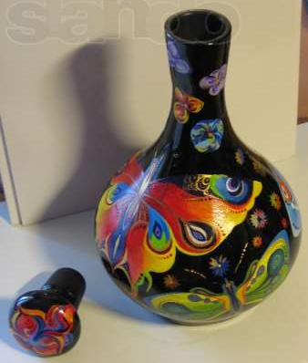
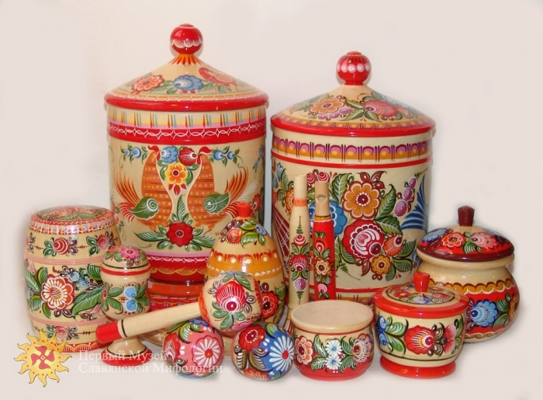
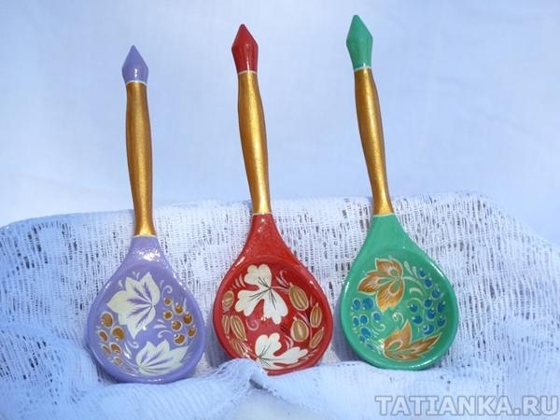
Художественная роспись — (от писать, др.-русск. писа́ти; родств. пёстрый; греч. poikile; др.-инд. pimcáti — «украшает, придает вид») — искусство декорирования красками и кистью какой-либо поверхности.

Slide 24
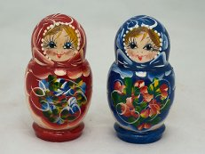
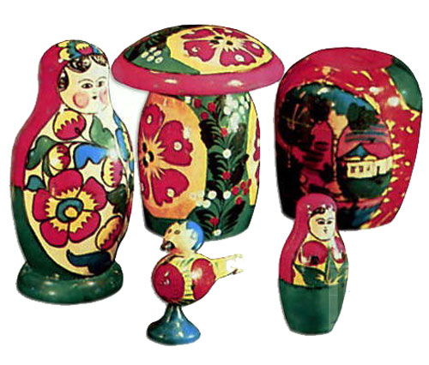
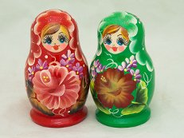
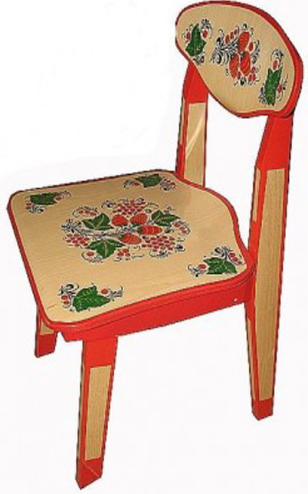
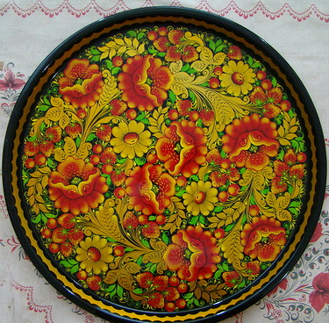

Slide 25
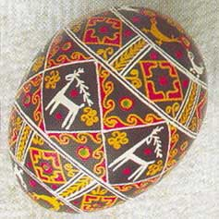
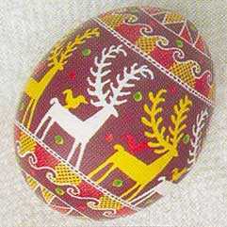
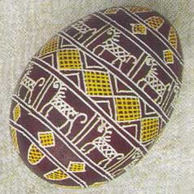
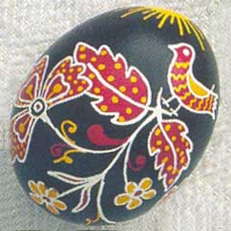
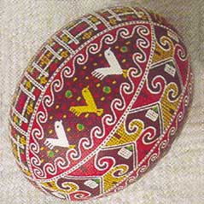
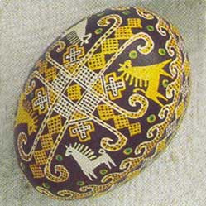
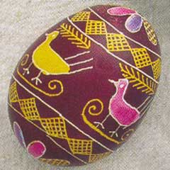
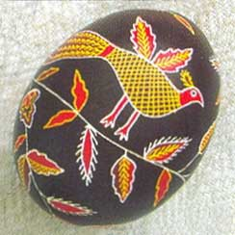

Slide 26
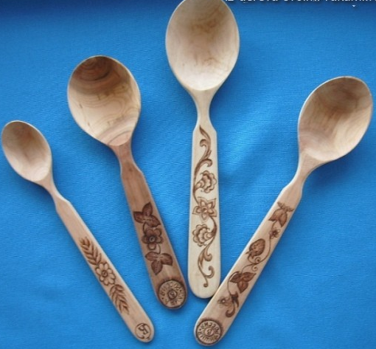
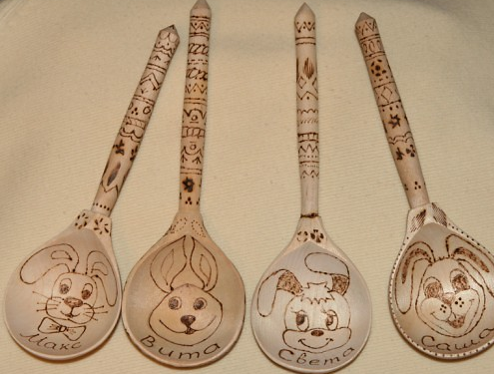
Пирография (буквально: «рисование огнём») — техника, применяемая в декоративно-прикладном искусстве и художественной графике.
Суть её заключается в том, что на поверхность какого-либо органического материала (древесины, фанеры, пробки, бумаги, картона, фетра, пластмассы, кожи, ткани) при помощи раскалённой иглы наносится рисунок.
В основном в качестве материала применяется древесина, поэтому пирография широко известна как выжигание по дереву.

Slide 27
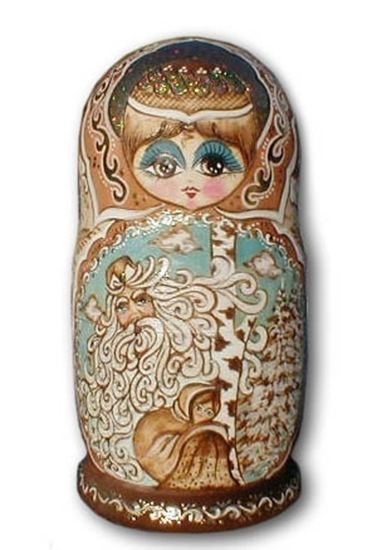
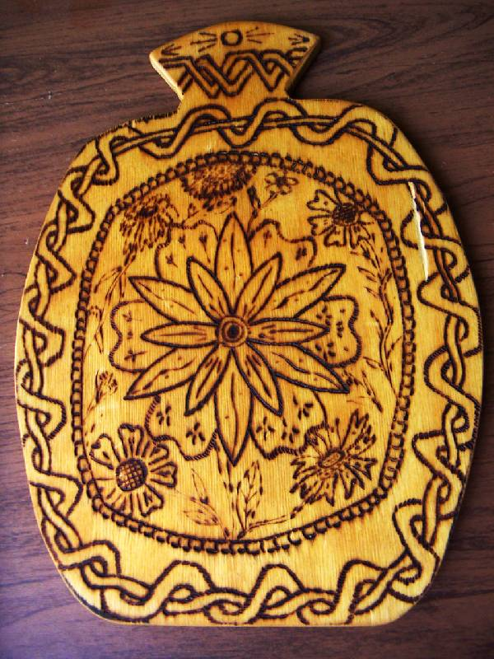
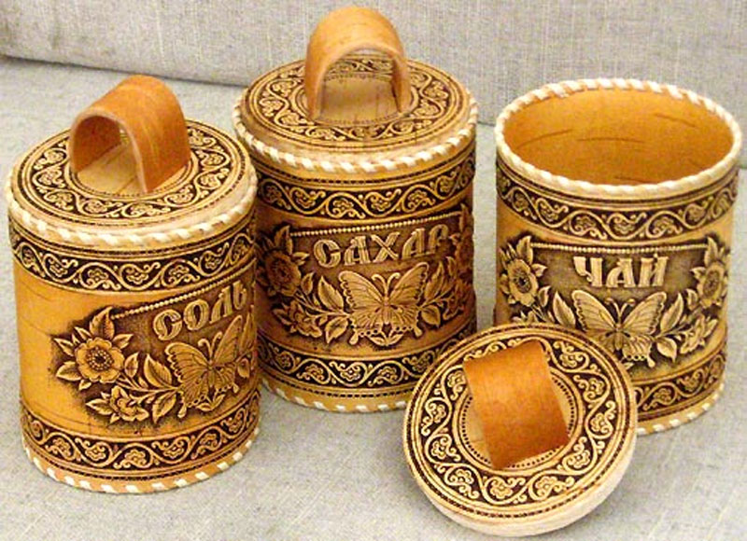
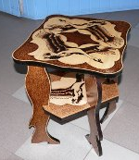
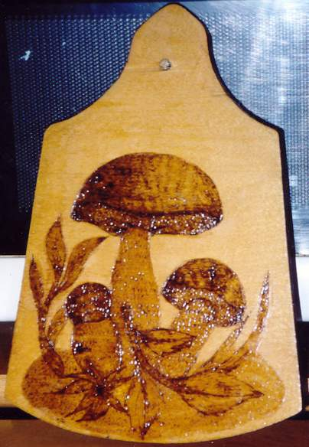
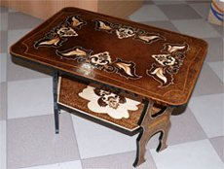

Slide 28
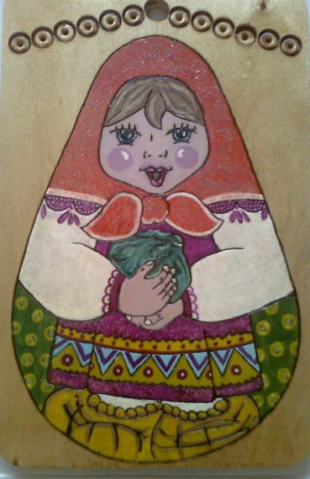
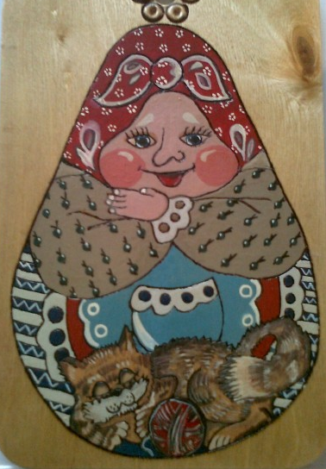
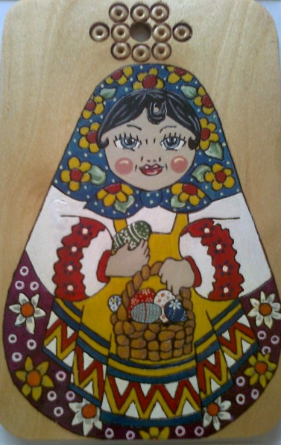
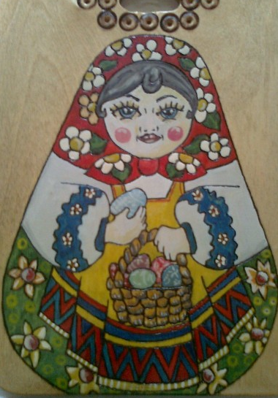
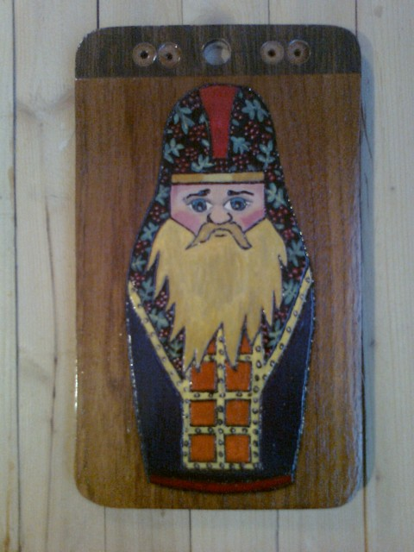

Slide 29
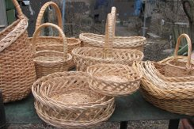
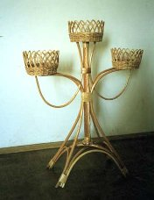
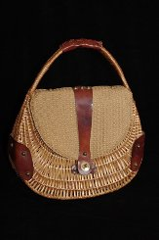
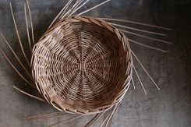
Лозоплете́ние — ремесло изготовления плетёных изделий из лозы: домашней утвари и ёмкостей различного назначения, таких как короба, корзины, вазы и др., мебели (столы, стулья, сундуки, колыбели) и др. Под лозой подразумевается любой природный материал растительного происхождения.

Slide 30
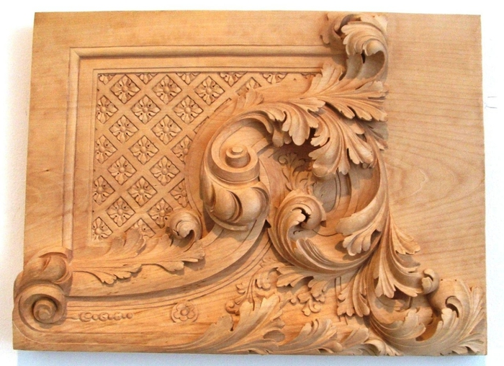
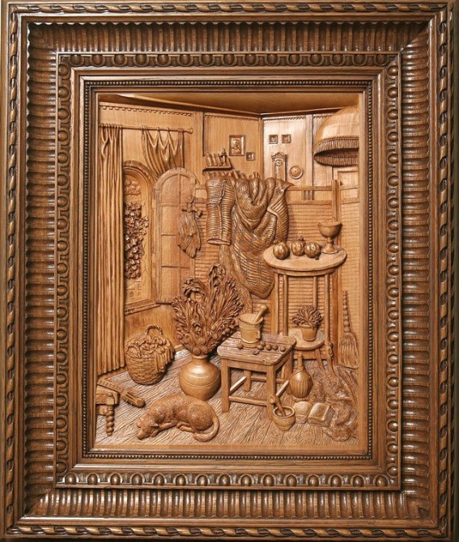
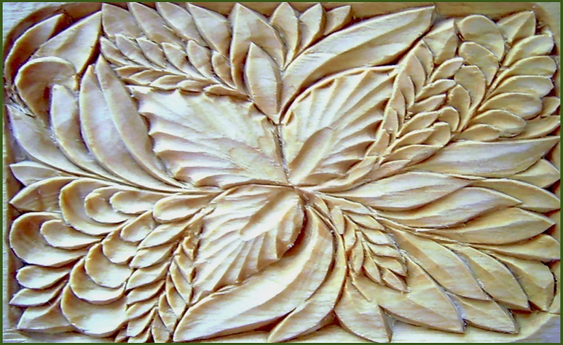
Резьба по дереву — вид декоративно-прикладного искусства (также резьба является одним из видов художественной обработки дерева наряду с выпиливанием, токарным делом), а также искусства в целом.

Slide 31
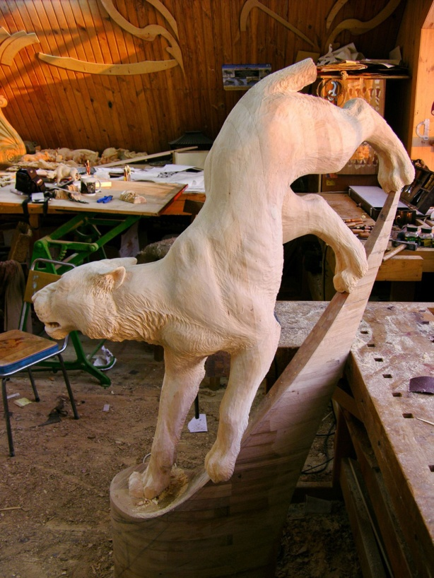
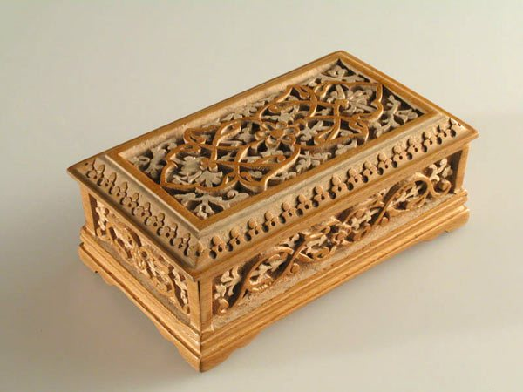
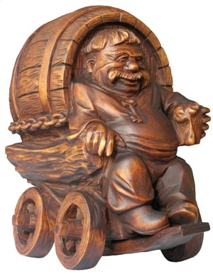
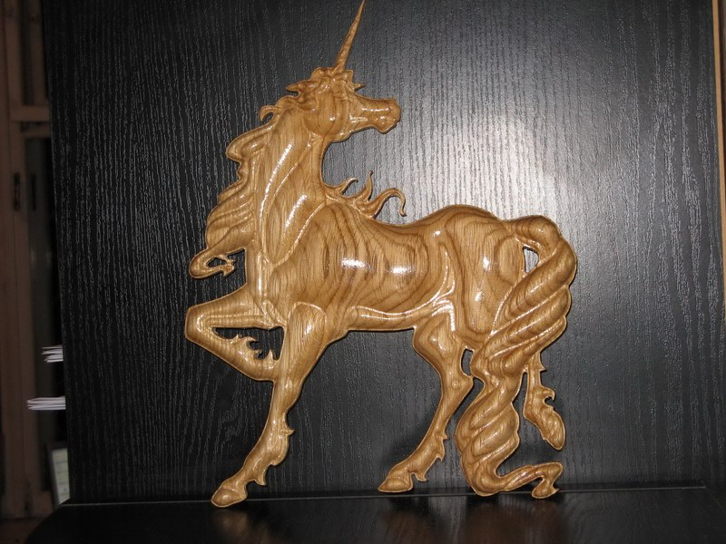
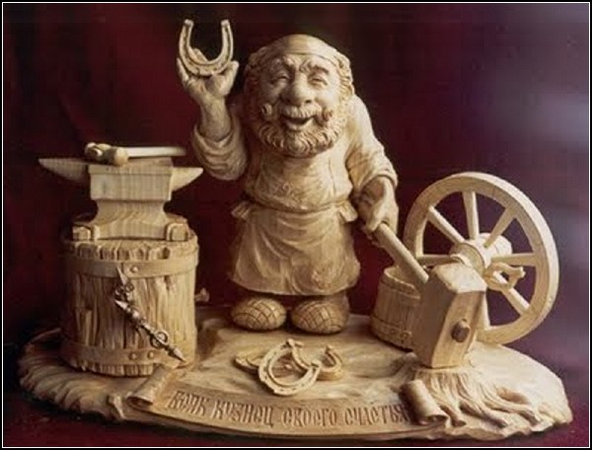

Slide 32
Оформление изделия зависит от того, какую функцию оно будет выполнять
Практическое применение
Эстетическое применение

